Slide 1

하이닉스 법무지원시스템
- Dash Board GUI Guide -
Right Software, Best Service

Slide 2
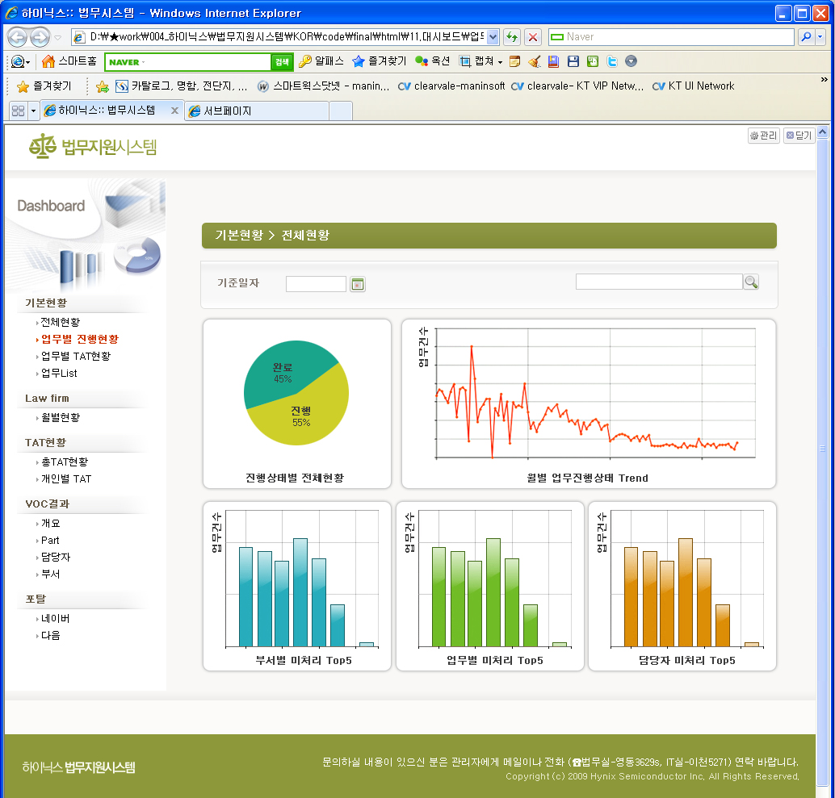
※ 법무지원시스템의 css/ general.css와 동일한 css를 사용, 약간의 추가,변형을 하여 dash.css로 생성(css/dash.css)하였습니다. (현재 ①상단, ②타이틀, 검색란, ③하단은 법무지원시스템 디자인과 동일합니다)
(법무지원시스템 GUI디자인 가이드는 뒷부분에 연결하여 첨부하였습니다.)
１
２
라인컬러 #a3a3a3
Font 돋움,11pt
(bold)
Color
#19a58b
#cecf29
#e70500
돋움,11pt
#c1e6eb
#f3ddb4
#cecf29
#dc8e06
#d8ecc5
#70bc27
３

Slide 3
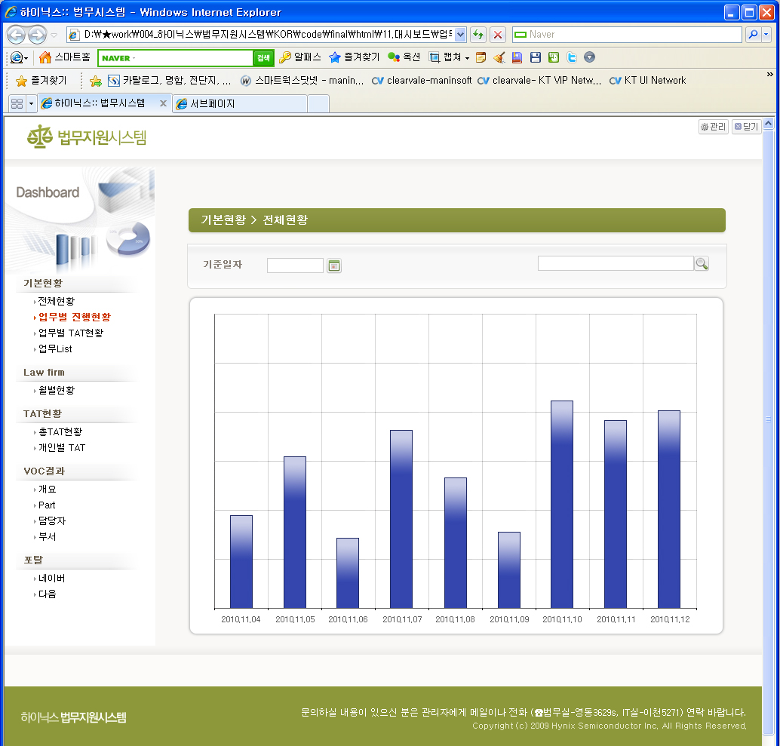
Color
#c9cde8
#3446ae
돋움,11pt #636363

Slide 4
하이닉스 법무지원시스템
- GUI Guide -
Right Software, Best Service

Slide 5
Guide
.text
: Class명
#text
: id명
text
: 개체명 (예:input, select, div 등)
#text .text text
Id .text 안에 class .text 안에 text 개체
상위 개체가 제일 굵은 실선으로 표시됨
하위로 갈수록 얇은 실선으로 표시
여백 표시

Slide 6
제 1 depth
검색box title
검색 요소
List title
List table

Slide 7
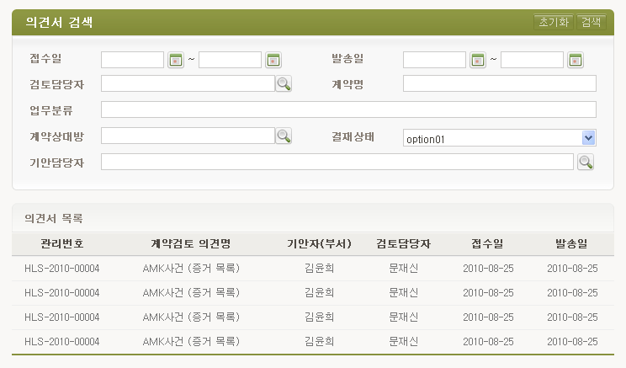
제 1 depth
716px
1
.ContentsTitle
2
. Search_fild
3
. GrayContentsTitle
4
. list_table

Slide 8
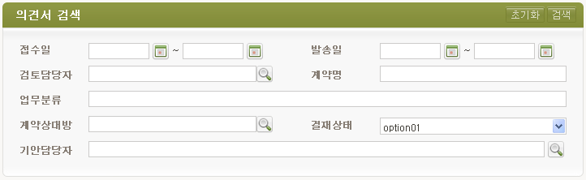
제 1 depth – 검색box title
2
h3
1
.ContentsTitle
3
. title_btn
2
h3
글자색 #fff / 14pt / bold / left정렬
3
. title_btn
.Btn01Start / .Btn01Center / .Btn01End 로 이루어져 있음
.Btn01Center text를 바꾸면 버튼 text 수정 가능

Slide 9
제 1 depth – 검색 요소(1)
2-1
. text_brown_12B
2-2
. input_calendar
2
3
. Search_fild
. half_left
. half_right
1
4
1
. Search_fild
. top / . middle / . bottom 로 이루어져 있음
. middle 안에 개체가 들어감
2
. half_left
검색 box내에 왼쪽에 정렬되는 개체
2-1
. text_brown_12B
항목 제목 서체 지정
3
. half_right
검색 box내에 오른쪽에 정렬되는 개체
2-2
. input_calendar
달력과 같이 양끝 맞춤이 쉽지 않은 개체를
영역 안에서 왼쪽 정렬 하게 하는 class
4
클래스명 없음
한줄을 모두 차지하는 칸은 div 클래스명이 없음

Slide 10
제 1 depth – 검색 요소(2)
1
. input_calendar
. input_btn
. input_half
2
3
6
. input_long_btn
4
input
5
select
아무 class명도 가지지 않은 input은 영역의 100%를 차지함
용도에 따라 input 개체에 기재된 class명을 첨가하여 사용함
개체의 길이는 브라우저 별로 확인하여 CSS에서 디자이너가 수정함
1
. input_calendar
달력이나 작은 inputbox가 필요할 경우 사용 (전체 길이의 약 ¼)
2
. input_btn
오른쪽 혹은 왼쪽 한칸을 모두 차지하는 경우 (전체 길이의 약 ½ )
3
. input_half
오른쪽에 검색이나 달력 등 버튼이 오는 경우 (전체 길이의 약 ½ )
6
. input_long_btn
한줄을 모두 차지하며 오른쪽에 버튼이 오는 경우

Slide 11
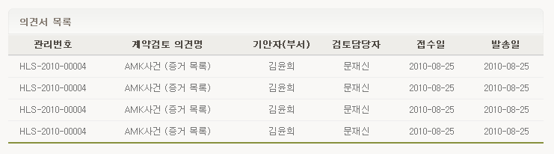
제 1 depth – List title
1
. GrayContentsTitle
2
p
3
. Gray_btn
2
.GrayContentsTitle_centerBG p
글자색 #877E75 / 12pt / bold / left정렬
3
. Gray_btn
.Start / .Center / .End 로 이루어져 있음
.Center의 text를 바꾸면 버튼 text 수정 가능
Float:right;

Slide 12
제 1 depth – List table
1
. list_table
2
thead
3
tbody tr td
1
. list_table
Left메뉴를 누르면 최초로 나오는 1depth page의 게시판(list)는 이 class의 table을 사용
특징 : 하단에 녹색 실선이 있음
2
. list_table thead
BG color #EEEDE9 / text color #4F4A44 bold 12pt / center정렬
3
. list_table tbody tr td
가로선 color 1px solid #EEEEEE / 영역 내 위아래 padding 5px / text정렬 center
각 td는 class명이 따로 없고 html에 길이값을 width=“x” 로 지정하여 조절함
길이 값이 없는 경우 들어가는 컨텐츠에 따라 자동 조절됨
모든 td에 길이값을 주고 단 하나의 td에만 길이값을 주지 않을 경우 남은 길이값이 값을 입력하지 않은 td의 값이 됨

Slide 13
제 2 depth
title
기안정보 table
기안 table
기안 title
상세정보 table
list
첨부문서

Slide 14
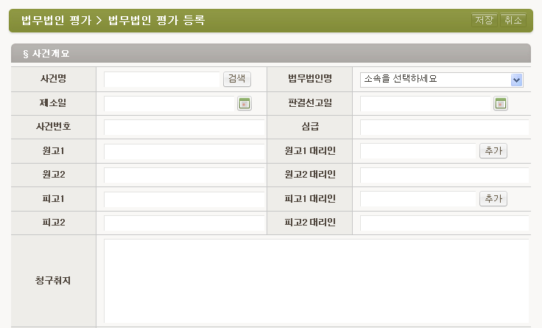
제 2 depth
716px
1
. DetailPageTitle
2
. DetailContentsTitle
5px
5px
706px

Slide 15
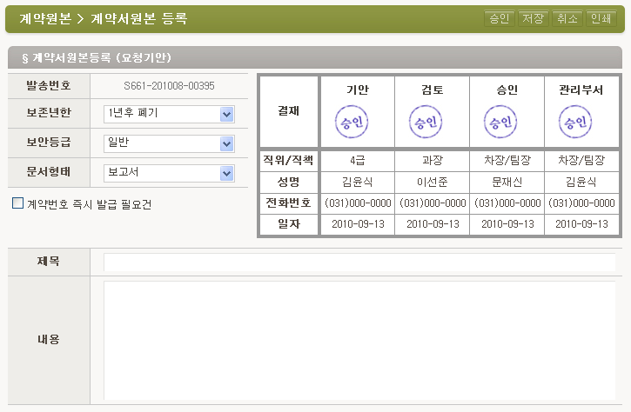
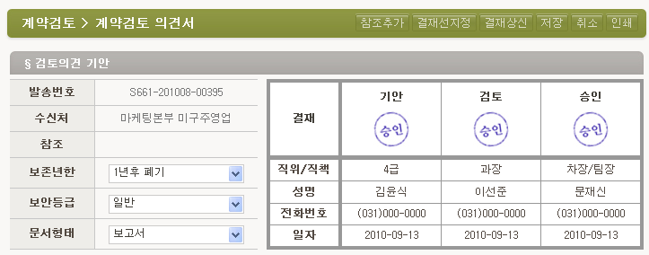
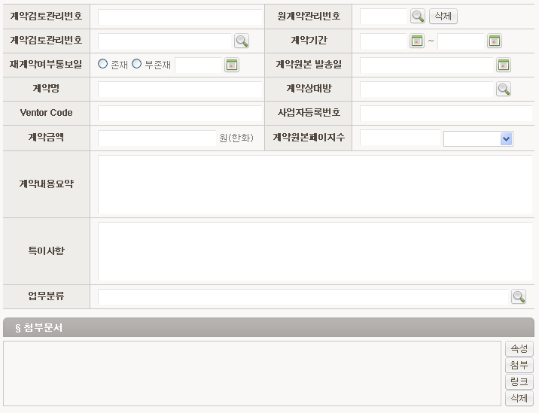
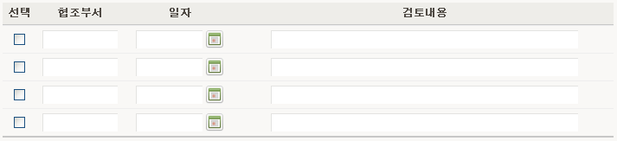
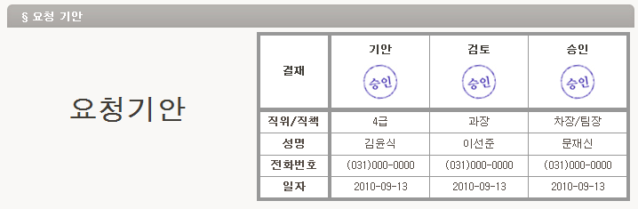
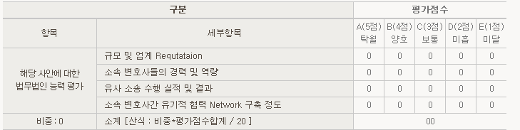
제 2 depth
1
. DetailInfo_Box
2
. approval2_Box
3
. approval_Box
4단 기안
3단 기안
4
. DetailContents_Box
5
. list_table2
6
. DetailContents2_Box
2 depth list
8
. add_file
첨부문서
7
. DetailInfo_txt
9
. DetailContents3_Box
기안 text 들어갈때

Slide 16
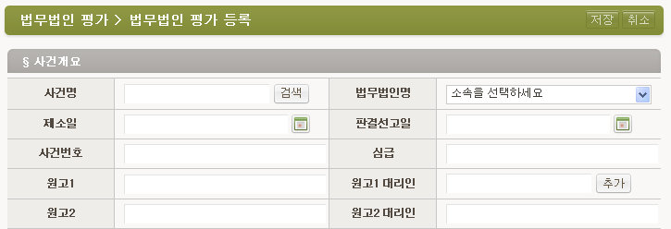
제 2 depth – title
1
. DetailPageTitle
3
. title_btn
2
h3
2
h3
글자색 #fff / 14pt / bold / left정렬
3
. title_btn
.Btn01Start / .Btn01Center / .Btn01End 로 이루어져 있음
.Btn01Center text를 바꾸면 버튼 text 수정 가능

Slide 17
제 2 depth – title
1
. title_select
2
h4
A
. DetailContentsTitle
A
. DetailContentsTitle
. DetailContentsTitle_leftBG / . DetailContentsTitle_centerBG / . DetailContentsTitle_rightBG 로 이루어져 있음
. DetailContentsTitle_centerBG에 text 삽입
1
h4
글자색 #fff / 12pt / bold / left정렬
2
. title_select
Float:right;

Slide 18
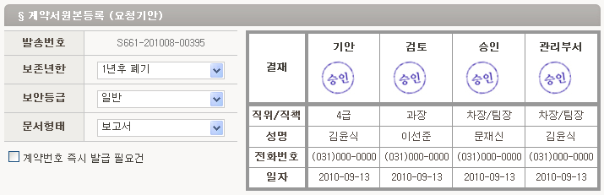
제 2 depth – 기안정보 table
2
. DetailInfo_Box .cell1
3
. DetailInfo_Box .cell2
1
. DetailInfo_Box
276px
. DetailInfo_Box
Float:left; 오른쪽margin 10px
. DetailInfo_Box .cell1
Bg color 있음, 오른쪽 가로막이 선을 가짐, font bold, left정렬
. DetailInfo_Box .cell2
Bg color 없음, 오른쪽 가로막이 선이 없음, center정렬

Slide 19
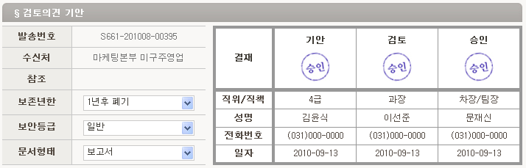
제 2 depth – 기안(3단) table
6
. approval_Box .cell6
5
. approval_Box .cell5
7
. approval_Box .cell7
8
. approval_Box .cell8
A
. approval_Box
1
. approval_Box .cell1
4
. approval_Box .cell4
3
. approval_Box .cell3
2
. approval_Box .cell2
420px
A
. approval_Box
Bg color #fff / 테두리선4px
1
.cell1
Border-right 4px / text bold / 높이20px
5
.cell5
Border-right 4px / Border-bottom 4px / text bold
2
.cell2
Border-right / 높이20px
6
.cell6
Border-right 1px / Border-bottom 4px / text bold
3
.cell3
Border-right 1px / 높이20px
7
.cell7
Border-right 1px / Border-bottom 4px / text bold
4
.cell4
오른쪽 선 없음 / 높이20px
8
.cell8
오른쪽 선 없음 / Border-bottom 4px / text bold

Slide 20
제 2 depth – 기안(4단) table
6
. approval_Box .cell6
9
. approval_Box .cell9
5
. approval_Box .cell5
7
. approval_Box .cell7
8
. approval_Box .cell8
A
. approval_Box
0
. approval_Box .cell0
3
. approval_Box .cell3
2
. approval_Box .cell2
1
. approval_Box .cell1
4
. approval_Box .cell4
420px
A
. approval_Box
Bg color #fff / 테두리선4px
0
.cell1
Border-right 4px / text bold / 높이20px
5
.cell5
Border-right 4px / Border-bottom 4px / text bold
1
.cell1
Border-right 1px / 높이20px
6
.cell5
Border-right 1px / Border-bottom 4px / text bold
2
.cell2
Border-right 1px / 높이20px
7
.cell6
Border-right 1px / Border-bottom 4px / text bold
3
.cell3
Border-right 1px / 높이20px
8
.cell7
Border-right 1px / Border-bottom 4px / text bold
4
.cell4
오른쪽 선 없음 / 높이20px
9
.cell8
오른쪽 선 없음 / Border-bottom 4px / text bold

Slide 21
제 2 depth – 기안title
2
. txt
1
. DetailInfo_txt
1
. DetailInfo_txt
Float:left; / center정렬 / 너비276px
1
. DetailInfo_txt . txt
32pt / bold / center정렬

Slide 22
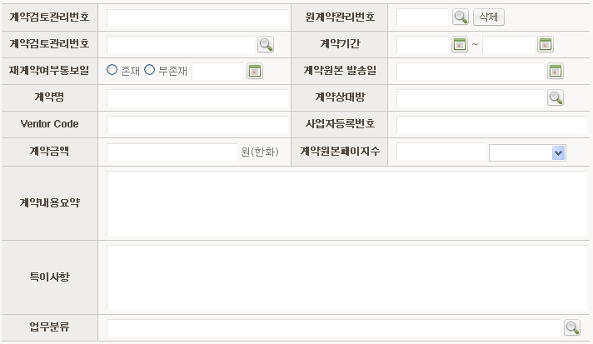
제 2 depth – 상세정보 table (정보입력)
1
. DetailContents2_Box .cell1
A
. DetailContents2_Box
3
. DetailContents2_Box .cell3
2
. DetailContents2_Box .cell2
3
. DetailContents2_Box .cell4
A
. DetailContents2_Box
2depth page의 상세정보 표시, 입력 table은, 이 class의 table을 사용
너비706px / 하단여백 11px
1
. cell1
BG color를 가짐 / text bold 12pt / center정렬 / 오른쪽 가로막이 실선을 가짐
2
. cell2
left정렬 / 오른쪽 가로막이 실선이 없음
3
. cell3
left정렬 / 오른쪽 가로막이 실선을 가짐
3
. cell4
left정렬 / 오른쪽 가로막이 실선이 없음 / 2단을 한줄로 합친 td에서 사용됨

Slide 23
제 2 depth – 상세정보 table (정보입력)
1
. input
. input_long
2
. input_short
3
★
. input_short + style
★
. input_short + style
4
. input_file
용도에 따라 input 개체에 기재된 class명을 첨가하여 사용
1
. input
한칸을 전부 차지하는 input
2
. input_short
컨텐츠가 많은 경우 사용하는 input (55px)
3
. input_long
오른쪽에 검색이나 달력 등 버튼이 오는 input (170px)
★
. input_short + style
그 밖의 input, 가장 짧은 . input_short를 class로 지정하고 html소스에 직접 width값을 입력함
예 ) <input class=“input_short” type=“text” style=“width:150px;”
4
. input_file
파일 첨부 input

Slide 24
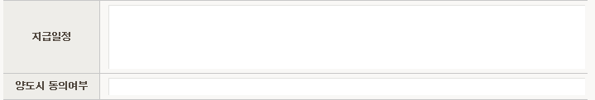
제 2 depth – 상세정보 table (정보입력)
3
. input
1
. Btn03
2
textarea
5
. input_text_btn
4
. select_short
7
. input_long_btn
6
select
1
. Btn03
List 안에 위치하는 text button
2
textarea
Class 없음
3
. input
한칸을 전부 차지하는 input
4
. select_short
짧은 select box
5
. input_text_btn
오른쪽에 text button이 들어가는 input
6
select
한칸을 전부 채우는 select는 Class 없음
7
. input_long_btn
두칸을 합친 칸에서 오른쪽에 버튼아이콘이 들어가는 경우

Slide 25
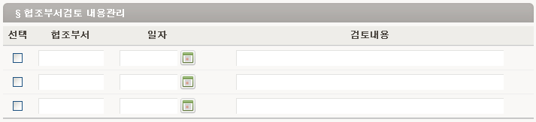
제 2 depth – list
A
. list_table2
2
. input_short
3
input
1
td
A
. list_table2
2depth 컨텐츠에서 list의 형태를 가진 table
특징 : 하단에 회색 실선이 있음
1
td
가로선 color 1px solid #EEEEEE / 영역 내 위아래 padding 5px / text정렬 center
각 td는 class명이 따로 없고 html에 길이값을 width=“x” 로 지정하여 조절함
길이 값이 없는 경우 들어가는 컨텐츠에 따라 자동 조절됨
모든 td에 길이값을 주고 단 하나의 td에만 길이값을 주지 않을 경우 남은 길이값이 값을 입력하지 않은 td의 값이 됨
2
. input_short
Width 70px 의 input
3
input
한 칸에 가득 차는 input

Slide 26
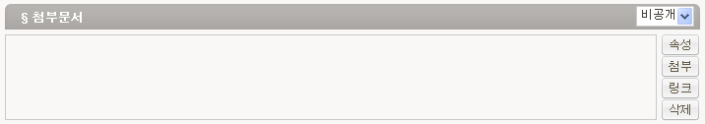
제 2 depth – 첨부문서
14페이지 참고
A
. add_file
3
. Btn04
1
. add_file_fild
2
. add_file_btn
A
. list_table2
너비706px / 높이85px
1
. add_file_fild
너비660px / 높이85px / 회색 실선 / float:left;
2
. add_file_btn
너비44px / 높이85px / float:left;
3
. Btn04
Text가 2자 이상일 경우 새로운 class를 만들어야 함 (문의 요망)

Slide 27
Popup
Popup title
Search fild
Search_area
List title
List table
Tab

Slide 28
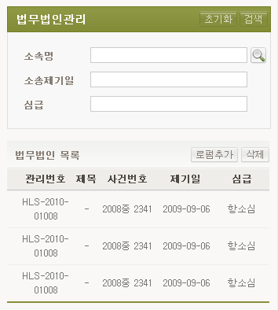
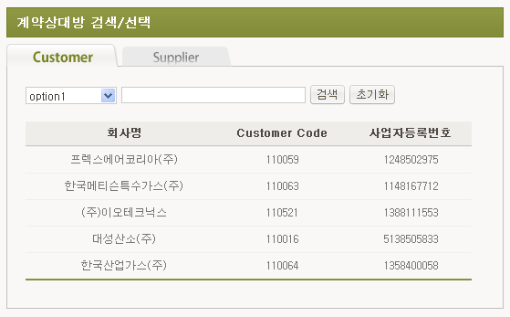
Popup
400px
flexible
- 모든 popup은 기본적으로 크기에 제약이 없도록 frame 코딩이 이루어져 있으나
- 표, 혹은 검색box가 들어가는 경우에 한하여 popup최소 크기를 400px으로 제한함.
- 내용 컨텐츠의 가로폭이 400px보다 큰 경우 컨텐츠의 폭에 따라 폭 크기 조절

Slide 29

Popup – Popup title
A
. popupTitle_centerBG
1
h3
2
. title_btn

Slide 30
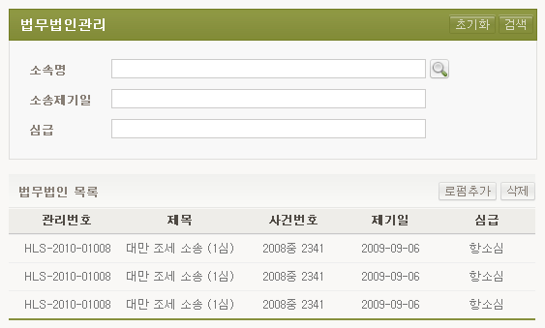
Popup – Search fild
A
. popupSearch_fild
1
. text_brown_12B
2
. input_btn
3
input
A
. popupSearch_fild
너비100% / 하단여백 10px
1
. text_brown_12B
항목 제목 서체 지정
2
. input_btn
오른쪽에 버튼이나 아이콘이 있는 input
3
input
한줄 모두 input인 경우

Slide 31
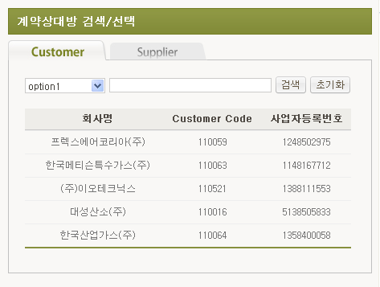
Popup – Search_area
A
. popupSearch_area
1
select
2
. popup_input
3
. popup_Btn03
A
. popupSearch_area
너비500px/ left정렬
1
select
Option 글자수에 따라 늘어남
2
. popup_input
너비 200px
3
. popup_Btn03
Left정렬 / margin-left 5px

Slide 32
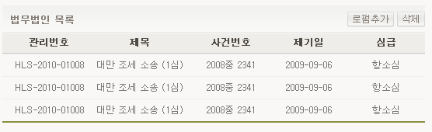
Popup – List title
A
. GraypopupTitle_centerBG
1
. GraypopupTitle_centerBG p
1
. Gray_btn
A
. GraypopupTitle
너비100% / 높이35px
1
. GraypopupTitle_centerBG p
너비50% / bold / 왼쪽 정렬
2
. Gray_btn
높이20px

Slide 33
Popup – List table
A
. popup_list1
1
. Gray_btn
A
. popup_list1
popup에서 list의 형태를 가진 table
특징 : 하단에 녹색 실선이 있음
1
td
가로선 color 1px solid #EEEEEE / 영역 내 위아래 padding 5px / text정렬 center
각 td는 class명이 따로 없고 html에 길이값을 width=“x” 로 지정하여 조절함
길이 값이 없는 경우 들어가는 컨텐츠에 따라 자동 조절됨
모든 td에 길이값을 주고 단 하나의 td에만 길이값을 주지 않을 경우 남은 길이값이 값을 입력하지 않은 td의 값이 됨

Slide 34
Popup – Tab
A
. popup_list1
A
. popup_list1
Position absolute 처리 되어있음 : 다른 팝업에서 탭을 사용할 경우 문의 요망
Selected와 normal 이미지 구분하여 사용

